Slide 1
Test sur l’addition et la soustraction de nombres relatifs
Attention : vous avez droit entre
10 et 30 secondes par calcul

Slide 2
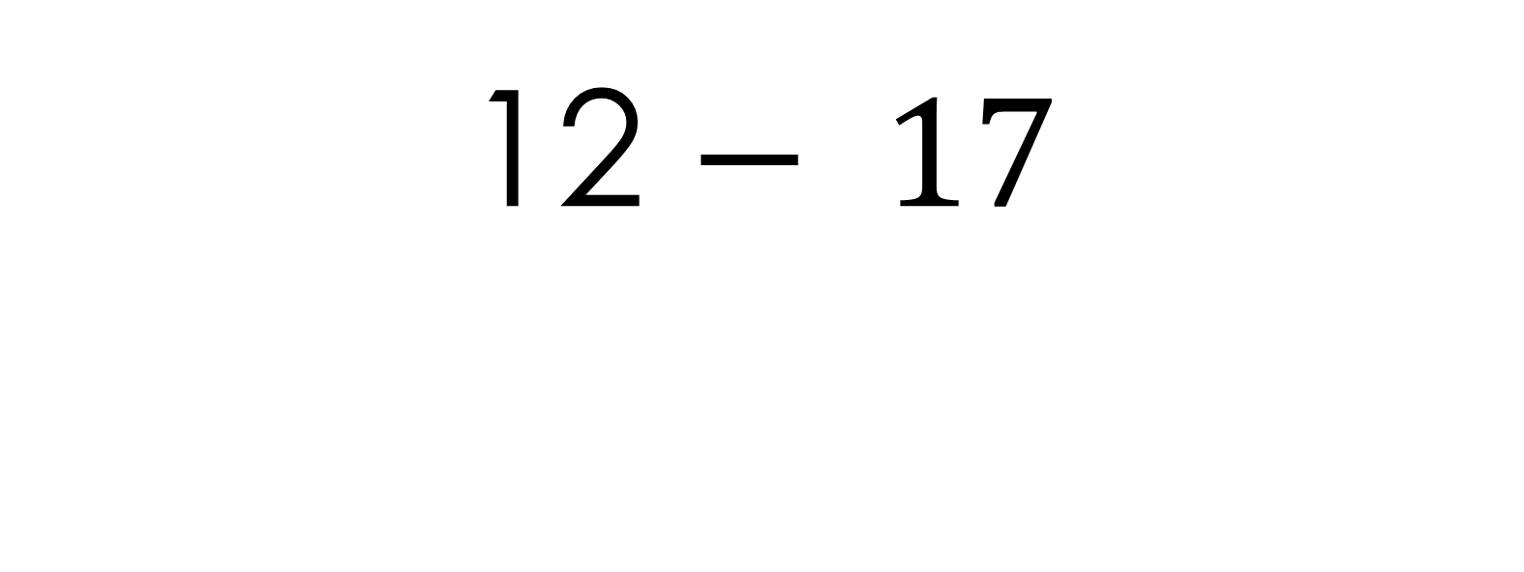
Calcul n°1
12 $− 17$

Slide 3

Calcul n°2
$$− 9,5+5$$

Slide 4

Calcul n°3
$$4−8+9$$

Slide 5
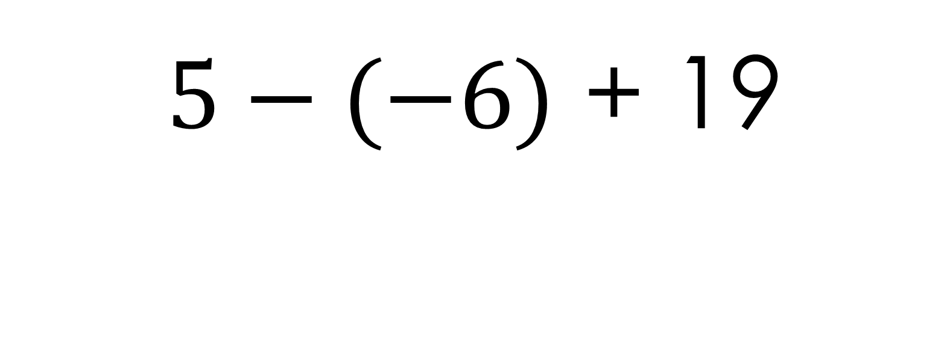
Calcul n°4
$5−(−6)$ + 19

Slide 6
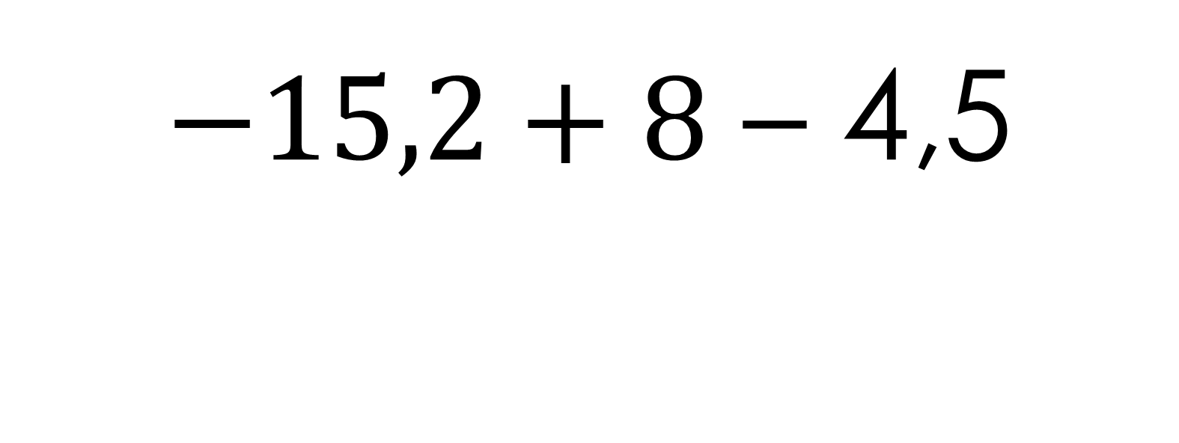
Calcul n°5
$−15,2+8$ – 4,5

Slide 7

Calcul n°6
$−7−(−13)$ + 9 – 6

Slide 8

Calcul n°7
$−3,5−6,7$ + 8 – (– 11)

Slide 9
Calcul n°8
$$8 −2×7,5$$

Slide 10
Calcul n°9
$$13 :\left(9 −7\right) −8,2$$

Slide 11
Calcul n°10
$$\left(27 :9 −8 \right)−6 ×8$$

Slide 12
LE TEST EST TERMINE

